Slide 1

Kwaliteitszorg in onderwijs
Michel Maricau
23 november 2017

Slide 2
Doelstellingen kwaliteitszorg
Stroomlijnen, verbeteren, vernieuwen kernprocessen
  Onderwijsproces
  Onderzoek- en maatschappelijke dienstverlening
Stroomlijnen, verbeteren, vernieuwen ondersteunende processen
  Onderwijsondersteunende diensten
  Technisch administratieve diensten
  Besturende processen
Verantwoording afleggen over kwaliteit en kwaliteitszorg
  Opleidingsbeoordeling: accreditatie alle opleidingen
  Instellingsreview: positief oordeel
Ontwikkelen kwaliteitscultuur

Slide 3
De bedoeling van kwaliteitszorg in onderwijs is …
docenten, leidinggevenden en ondersteuners permanent uitdagen en ondersteunen om (als professional) het beste te halen uit zichzelf en hun activiteiten en het grotere geheel waarvan zij een onderdeel zijn om samen, vol zin en goesting, te zorgen dat ze het best denkbare onderwijs maken.
Systemen kunnen daarbij een efficiënt hulpmiddel zijn.

Slide 4
Kwaliteit
Onderwijskwaliteit

Slide 5
Kwaliteitsvol onderwijs
Bron: Delphine Wante

Slide 6
Kwaliteit
Productgericht
  Eigenschappen
  Criteria
  Worden vastgelegd door een instantie
Ontwerpgericht
  Product wordt vergeleken met vooropgestelde productspecificaties (referentiekader)
  Voorbeeld ontwerp van vakken: inhoud, aanpak, evaluatie

Slide 7
Kwaliteit
Klantgericht
  Behoeften van ‘klant’: leerling, student, cursist, ouder, werkveld, maatschappij
  Veelal korte termijn en soms foutieve verwachtingen
  ‘Klant’ als partner
Waardegericht
  Economische inhoud
  Waarde voor een bepaalde prijs
  Kost voor de ‘klant’ (geld en tijd)
Noden
Prijs/kwaliteit

Slide 8
Kwaliteit
Transcendente benadering
  Klasse
  Reputatie
  Kwaliteitsimago
  D. Garvin, 1984

Slide 9
Kwaliteit
B. van Schijndel, 2013

Slide 10
Onderwijskwaliteit
Kwaliteit van het lesgeven
R. Huntink, 2010

Slide 11
Onderwijskwaliteit
Functies en doeldomeinen van onderwijs
G. Biesta, 2012

Slide 12
Onderwijskwaliteit
Functies en doeldomeinen van onderwijs
Kwalificatie
  Eindtermen
  Leerresultaten
Socialisatie
  Sociale, culturele en politieke leven
Subjectwording – persoonsvorming
  Manier van zijn, autonoom en onafhankelijk
G. Biesta, 2012

Slide 13
Onderwijskwaliteit
Voorbeeld: onderwijsvisie VIVES
  Drive
    Het beste uit jezelf halen
    Het eigen leerproces beheren
  Connectie
    Leren van en met elkaar
    Vloeiend schakelen in de hogeronderwijsruimte
    Actief in dialoog gaan met werkveld en maatschappij
  Innovatie
    Inspirerend onderwijs van morgen vormgeven
    Voorbereiden op beroepen van morgen

Slide 14
Onderwijskwaliteit
Voorbeeld: referentiekader VIVES
Standaard 1: beoogd eindniveau
Standaard 2: opleidingsprogramma
Standaard 3: onderwijsproces
Standaard 4: personeel
Standaard 5: resultaat van het onderwijsproces
Standaard 6: kwaliteitszorg

Slide 15
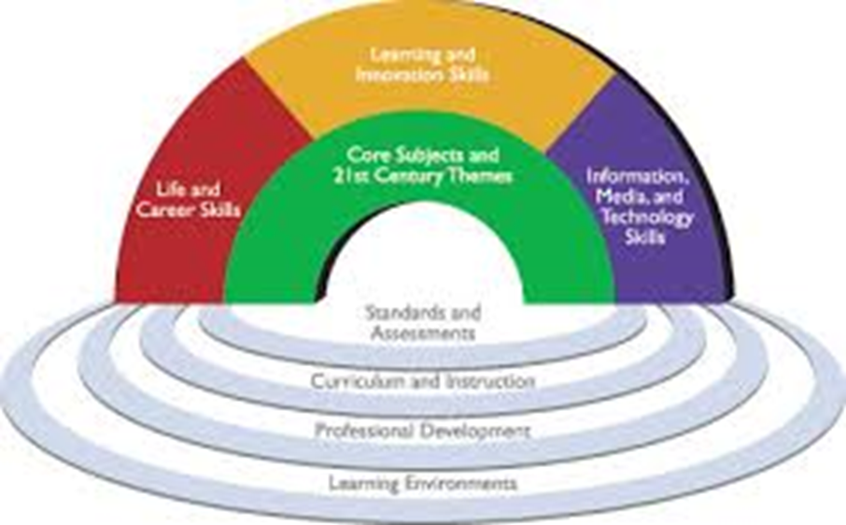
Competenties van de 21ste eeuw
Internationale competenties
Duurzaam handelen
Interdisciplinair samenwerken
Ondernemerszin
Mediawijsheid
Ethisch en levensbeschouwelijk bewustzijn

Slide 16
Kwaliteit
Kwaliteit van een dienstverlening
G. Cuyvers, 2007

Slide 17
Kwaliteitsperspectieven
Systeemtechnische aspecten
Sociaal-dynamische aspecten
Berendsen en Van Schijndel, 2013

Slide 18
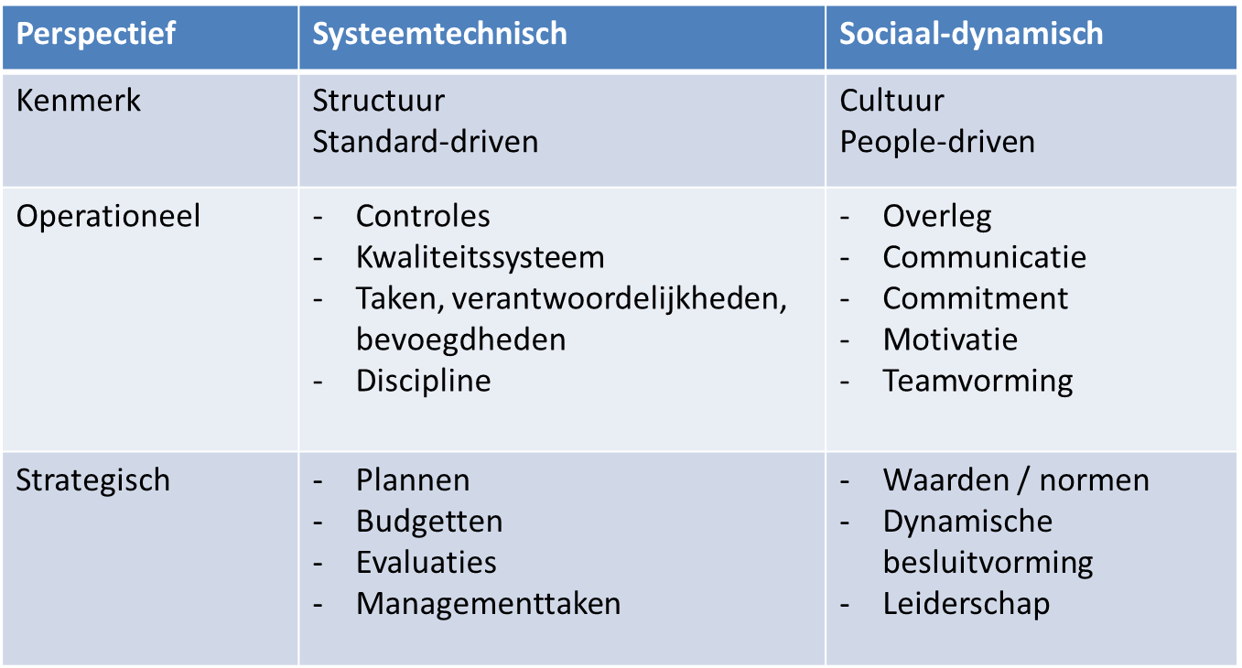
Kwaliteitsperspectieven
Berendsen en Van Schijndel, 2013

Slide 19
De bedoeling van kwaliteitszorg van onderwijs is …
docenten, leidinggevenden en ondersteuners permanent uitdagen en ondersteunen om (als professional) het beste te halen uit zichzelf en hun activiteiten en het grotere geheel waarvan zij een onderdeel zijn om samen, vol zin en goesting, te zorgen dat ze het best denkbare onderwijs maken.
Systemen kunnen daarbij een efficiënt hulpmiddel zijn.

Slide 20
Hoe kunnen we ervoor zorgen dat onderwijskwaliteit in elke vezel van de schoolwerking zit?

Slide 21
Kwaliteitszorg - kwaliteitsontwikkeling
Kwaliteitszorg
  Statisch
  Beheren: regels en procedures
Kwaliteitsontwikkeling
  Dynamisch
  Reflectie en permanent leren
  G. Cuyvers, 2007

Slide 22
Evolutie in de kwaliteitszorg
Scholen in kwaliteitskunde
Empirische school:
  Product en proces
  Beheersing (efficiëntie en effectiviteit)
Normatieve school:
  Systeem en organisatie
  Verandering: flexibiliteit en innovatie
Reflectieve school:
  Persoon en relatie
  Moraal en waarden
Contextuele school:
  Context
Meten is weten
ISO-normen

Slide 23
Kwaliteitsperspectieven
Systeemtechnische aspecten
Sociaal-dynamische aspecten
Berendsen en Van Schijndel, 2013

Slide 24
Kwaliteitsperspectieven
Berendsen en Van Schijndel, 2013

Slide 25
Zorg voor (onderwijs)kwaliteit
Wanneer is kwaliteitszorg ook zorg voor (onderwijs)kwaliteit?
Welke zijn de voorwaarden opdat syteem-technische kwaliteitszorg ook zorg voor (onderwijs)kwaliteit zou zijn?

Slide 26
Systeem-technische dimensie

Slide 27
Organisatiestructuur
Bron: M. Weggeman

Slide 28
Basisprincipes kwaliteitszorg
Leiding geven en werken vanuit een gedragen missie en visie
Een resultaatgericht en klantgericht beleid voeren op basis van doelstellingen en een planning
Activiteiten en hierop betrekking hebbende middelen besturen als een proces
Onderling samenhangende processen efficiënt besturen binnen een systeem
Zorgen voor betrokkenheid en overleg met alle belanghebbenden, intern en extern, voor advies en besluitvorming

Slide 29
Basisprincipes kwaliteitszorg
Relevante informatie beschikbaar stellen voor alle belanghebbenden en deze informatie doelgericht en zorgzaam communiceren
Verantwoordelijkheden en bevoegdheden vastleggen zowel voor de ontwikkeling, de uitvoering als de opvolging van processen en activiteiten
Zorgen voor voldoende inhoudelijke en organisatorische deskundigheid, voor alle activiteiten
Besluiten vormen op basis van relevante kwalitatieve en kwantitatieve gegevens
Werken aan continue verbetering van de processen en de organisatie ervan door remediëren en optimaliseren, innoveren en verankeren.

Slide 30
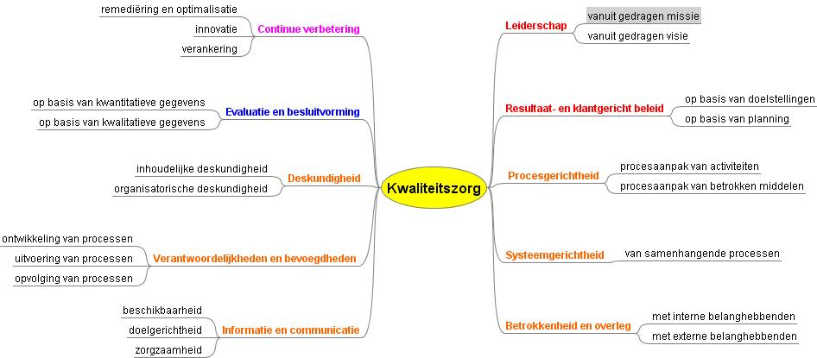
Basisprincipes kwaliteitszorg

Slide 31
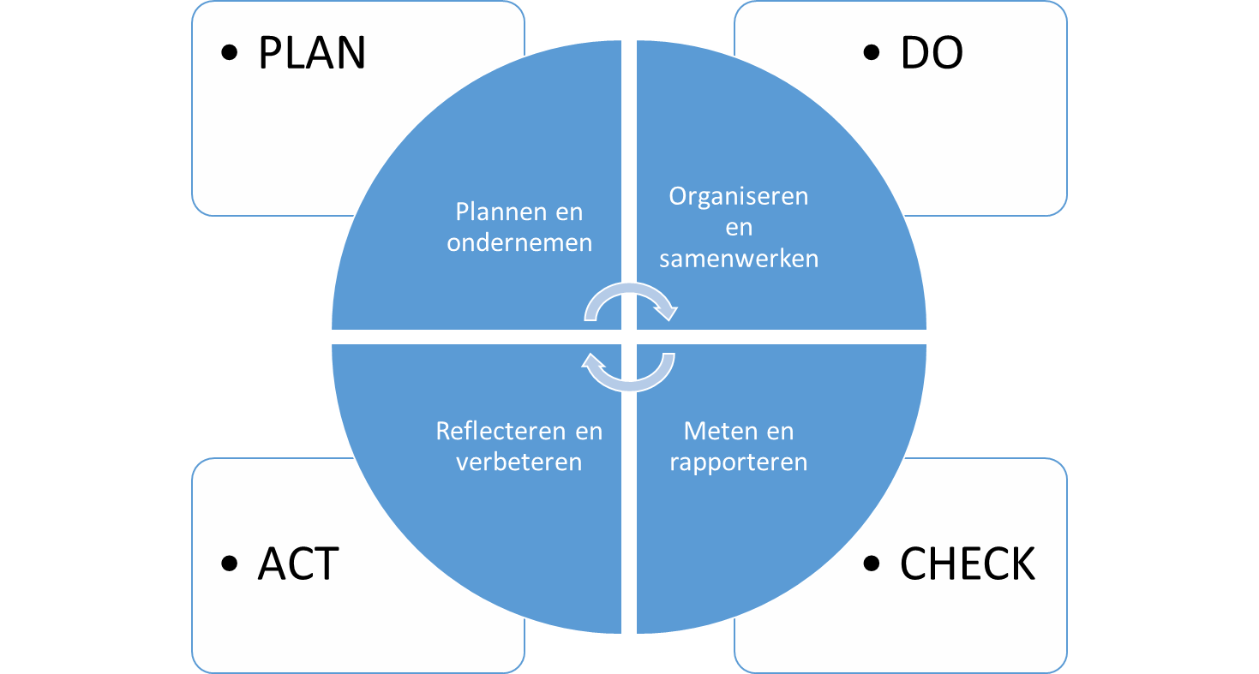

Slide 32
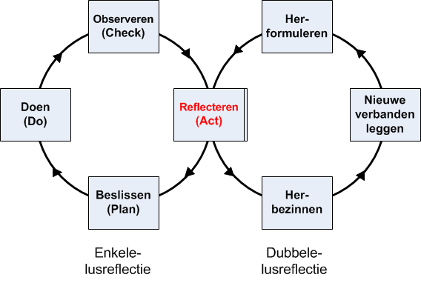
Reflecteren

Slide 33
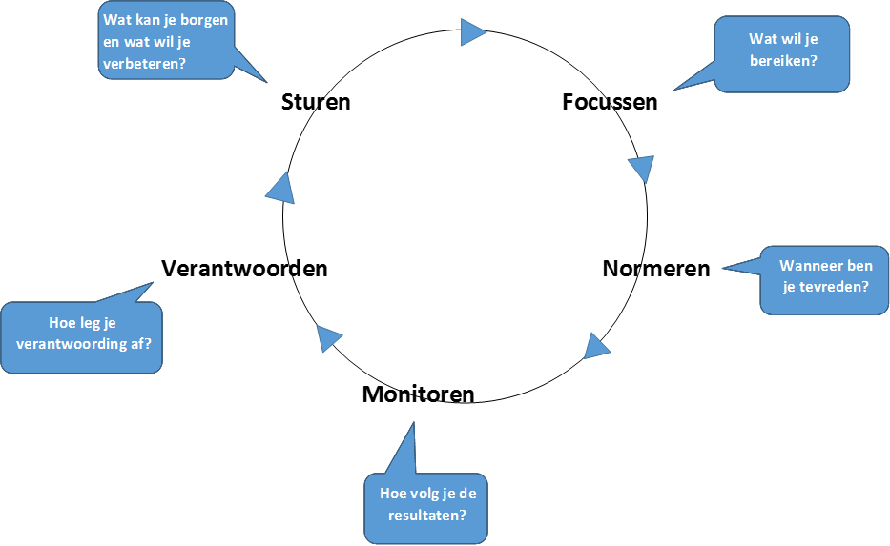

Slide 34
Sociaal-dynamische dimensie

Slide 35
Sociaal-dynamische aspecten van kwaliteitszorg
Aandacht hebben voor:
  de kwaliteit van de relaties bij (taakgericht) samenwerken
  de wijze waarop we met elkaar omgaan
  de individuele persoon

Slide 36
Kwaliteit van een relatie
Aandacht hebben voor de kwaliteit van de relaties tussen:
  Leerlingen, studenten, cursisten
  Leerkrachten, docenten
  Leerkrachten en leerlingen
  Leerkrachten en directie
  Leerkrachten en ouders
  Directie en ouders
  Leerkrachten en externen
  …

Slide 37
Kwaliteit van een relatie
  Dimensies van dienstverleningskwaliteit (waarden):
  Betrouwbaarheid
  Bereidheid
  Deskundigheid
  Toegankelijkheid
  Hoffelijkheid
  Communicatie
  Geloofwaardigheid
  Veiligheid
  Presentatie
  Begrip
  G. Cuyvers, 2007

Slide 38
Kwaliteit van een relatie
Concreet gedrag:
Negeer me niet
Geef me het gevoel dat ik gewenst ben
Lieg niet tegen mij
Geef me duidelijke informatie
Onderschat mijn intelligentie niet
Kom je beloften na
Laat me niet wachten
Luister naar me als ik iets vertel wat de kwaliteit zou kunnen verhogen
Wees gevoelig voor mijn behoeften
Behandel me eerlijk
G. Cuyvers, 2007

Slide 39
Kwaliteit van het samenwerken
Vaardigheden om samen te werken
Grondhouding

Slide 40
Kwaliteit van het samenwerken
Vaardigheden om samen te werken
  Doelstellingen bepalen
  Luisteren
  Overleggen
  Problemen oplossen
  Beslissen
  Conflicten oplossen
  Notuleren
  Leiding geven
  …

Slide 41
Kwaliteit van het samenwerken
Grondhouding
  Bereidheid om loyaal mee te werken
  Eigen verantwoordelijkheid opnemen
  Territoria delen
  Eerlijkheid in handelen en spreken
  Respect voor de concrete mensen met wie men samenwerkt
  Bereidheid om te blijven werken aan gezonde functionele relaties en overlegcultuur
  Moed om telkens weer opnieuw te beginnen
  Bereidheid om schuld en ongelijk te bekennen – vooroordelen opzij zetten
  Bereidheid om te blijven leren – eigen grondhouding uitzuiveren
J. Stevens, 1995

Slide 42
De individuele persoon
Visie op de mens:
  Holistisch
    Geheel, complexiteit, samenhang
    Ook chaos en disharmonie
  Relationeel
    Relatie, verwevenheid, verbondenheid, betrokkenheid, dialoog
    Ook wrijvingen, botsingen en spanningen
  Dynamisch
    Beweging, verandering, geschiedenis, proces
    Ook haperingen, stagnatie, regressie
  Mysterievol
    Niet-waarneembare, onbegrijpelijke, ongrijpbare
J. Stevens, 1995

Slide 43
Kwaliteiten van een medewerker
Persoonlijk kwaliteiten
  Discipline
  Ambitie
  Emotionele stabiliteit
  Integriteit
Intellectuele kwaliteiten
  Analytische kwaliteiten
  Creativiteit
  D. Van Zand en M. Westerhuis, 2005
Communicatieve kwaliteiten
  Communicatieve basisvaardigheden
  Relationele kwaliteiten
  Beïnvloedende kwaliteiten
Bedrijfsmatige kwaliteiten
  Organisatorisch kwaliteiten
  Leiderschapskwaliteiten
  Vakmatige kwaliteiten

Slide 44
Combinatie systeemtechnische en sociaal-dynamische dimensie

Slide 45
Kwaliteitszorg: holistisch perspectief
Systeem – inhoud (Het)
  objectiviteit en meetbaarheid
Samenwerking – relatie (Wij)
  interactiviteit en ethiek
Individu – persoon (Ik)
  subjectiviteit en beleving
  D. Ofman, 2015

Slide 46
Kwaliteitszorg: holistisch perspectief
D. Ofman, 2015

Slide 47
Kwaliteitszorg: holistisch perspectief
D. Ofman, 2015

Slide 48
Kwaliteitszorg: holistisch perspectief
Tegelijkertijd
En systeem en inhoud
En samenwerking en relatie
En individuele persoon
In een dynamisch evenwicht afhankelijk van de context

Slide 49
Kwaliteitszorg: holistisch perspectief
Kwaliteit krijg je alleen door je medemens, je werk en je organisatie integraal te benaderen. (D. Ofman, 2015)
(Onderwijs)kwaliteit krijg je alleen door je leerlingen, je collega’s, je directie, de ouders, je lesopdracht, je taak en je school integraal te benaderen.
Kwaliteit lever je automatisch van binnenuit als je in verbinding bent met je omgeving, je klanten, je collega’s, je product. (D. Ofman, 2015)

Slide 50
Kwaliteitszorg: holistisch perspectief
Kwaliteit is verbinding
De medewerkers in verbinding met elkaar, met de leerlingen, de ouders, …
De medewerkers in verbinding met (de zin van) hun werk
  D. Ofman, 2015

Slide 51
Uitdagingen
  Bij alle situaties en activiteiten, tegelijkertijd kijken doorheen de bril van systeem - inhoud, samenwerking - relatie en individu – persoon
  Afwegen wat meetbaar en beheersbaar is en wat niet
  De eigen grondhouding verfijnen
  Volhouden

Slide 52
Kwaliteitszorg in VIVES

Slide 53
Systeemtechnische kwaliteitszorg van opleidingen

Slide 54
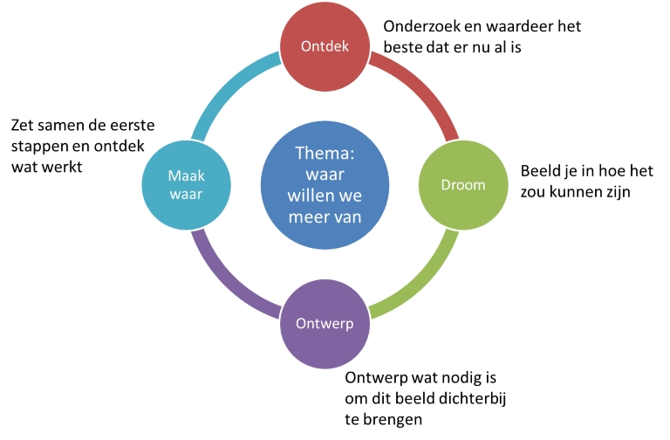
Waarderend onderzoek

Slide 55

Kwaliteitszorgcyclus VIVES
1. Kritisch reflecteren
Kritische reflectie
2. Opleidingsaudit
5. Managementgesprek 2
Auditrapport
Evaluatieverslag
VIVES referentiekader
Onderwijsbeleidsplan
3. Managementgesprek 1
Verslag managementgesprek
4. Opstellen en uitvoeren
meerjarenplan
Jaarplannen
Meerjarenplan
Duur van een cyclus: 6 jaar

Slide 56
Kwaliteitscode
De leerresultaten van de opleiding vormen een heldere en opleidingsspecifieke invulling van de internationale eisen met betrekking tot niveau, inhoud en oriëntatie.
Het curriculum van de opleiding sluit aan bij de meest recente ontwikkelingen in het vakgebied, houdt rekening met de ontwikkelingen in het werkveld en is maatschappelijk relevant.
De voor de opleiding ingezette docenten bieden de studenten optimaal de mogelijkheid om de leerresultaten te behalen.
De opleiding biedt studenten adequate en gemakkelijk toegankelijke voorzieningen en studiebegeleiding.
De onderwijs-leeromgeving stimuleert de studenten om een actieve rol te spelen in het leerproces en draagt bij tot een vlotte studievoortgang.
De beoordeling van de studenten weerspiegelt het leerproces en concretiseert de beoogde leerresultaten.
De opleiding verstrekt volledige en gemakkelijk leesbare informatie over alle fasen van de studieloopbaan.
Informatie over de kwaliteit van de opleiding is publiek toegankelijk.

Slide 57
VIVES-referentiekader
6 standaarden
Beoogde eindniveau
Opleidingsprogramma
Onderwijsproces
Personeel
Resultaten van het onderwijsproces
Kwaliteitszorg
Per standaard
  Een aantal criteria
  Een aantal verplichte documenten
Per criterium
  Eén of meerdere aandachtspunten

Slide 58
Basisprincipes kwaliteitszorg

Slide 59
Ideaal
De kracht van een ideaal ligt in zijn onbereikbaarheid.
Indien het bereikbaar was, was het immers geen ideaal maar een doel.
Alleen omdat het ideaal zo ver ligt, is het geschikt om richting te geven.
Omdat de Poolster vele lichtjaren ver staat, wijst ze schippers het noorden.
Wie de richting kent, vindt de weg.
L. Jacobs, 2005

Slide 60
Bronnen
Stevens, J., Teamwork en teamontwikkeling, Garant, Leuven, 1995
Van Zand, D., Westerhuis, M., De kwaliteitencirkel, Een eenvoudig en resultaatgericht alternatief voor competentiemanagement, Sdu Uitgevers, Den Haag, 2005
Biesta, G., Goed onderwijs en de cultuur van het meten, Ethiek, politiek, democratie, Boom Lemma Uitgevers, Den Haag, 2012
De Vaal, K., Pijl, O., Van Schijndel, B., Kwaliteitsmanagement in de praktijk, Kwaliteit is mensenwerk, verbeelden, verbinden, verbeteren, Concept uitgeefgroep, Hilversum, 2013

Slide 61
Bronnen
Ofman, D., Verpaalen, G., HET is niet te geloven, Van reactief naar creatief leiderschap, Servire, Utrecht/Antwerpen, 2006
Ofman, D., Bezieling en kwaliteit in organisaties, Servire, Utrecht, 1999
Hart, W., Verdraaide organisaties, Elfde oplage, Vakmedianet, Deventer, 2015
Hart, W., Anders vasthouden, Eerste druk, Vakmedianet, Deventer, 2017

Slide 62
Bronnen
www.nvao.net

